Slide 1

RENDICIÓN DE CUENTAS 2019
Abg. Roberto Hidalgo
ALCALDE DEL CANTÓN MEJÍA

Slide 2
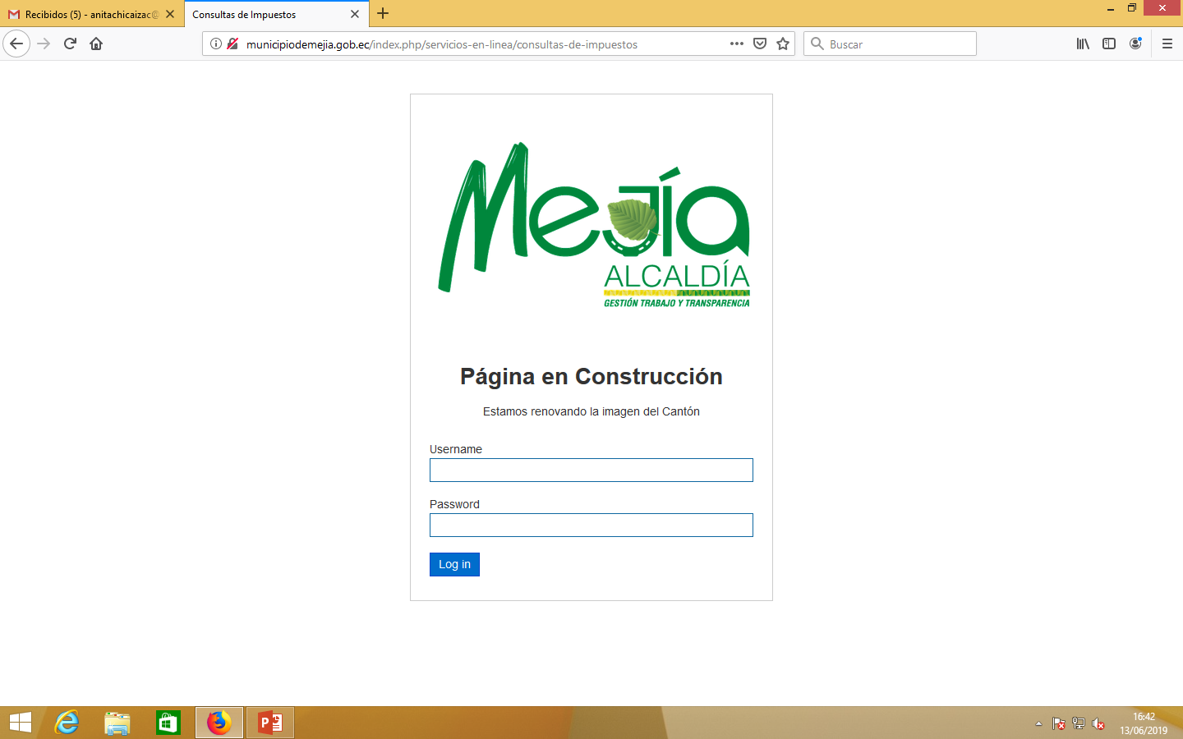
RENDICIÓN DE CUENTAS 2019
FASE 4: ACTIVIDADES
El GAD digitaliza, llena y finaliza el Formulario de Rendición de Cuentas de la entidad en el Sistema Informático del CPCCS.
Incorporación de la opinión ciudadana
Monitoreo del cumplimiento

Slide 3
RENDICIÓN DE CUENTAS 2019
Octubre 2020
A partir de las sugerencias /compromisos firmadas en la deliberación pública, el GAD elabora un Plan de Trabajo que debe ser entregado a la Instancia de Participación, al Consejo de Planificación, a la Asamblea Ciudadana y al CPCCS.
Incorporación de opinión ciudadana.
Entrega del Informe de Rendición de Cuentas al CPCCS
El GAD llena y finaliza el Formulario de Rendición de Cuentas de la entidad en el Sistema Informático del CPCCS.
Monitoreo del cumplimiento del proceso por el CPCCS
Constatación de entrega de Informe: proceso, métodos utilizados, calidad de la información. Y formula recomendaciones.

Slide 4
FIN DE LA CUARTA FASE

